Slide 1
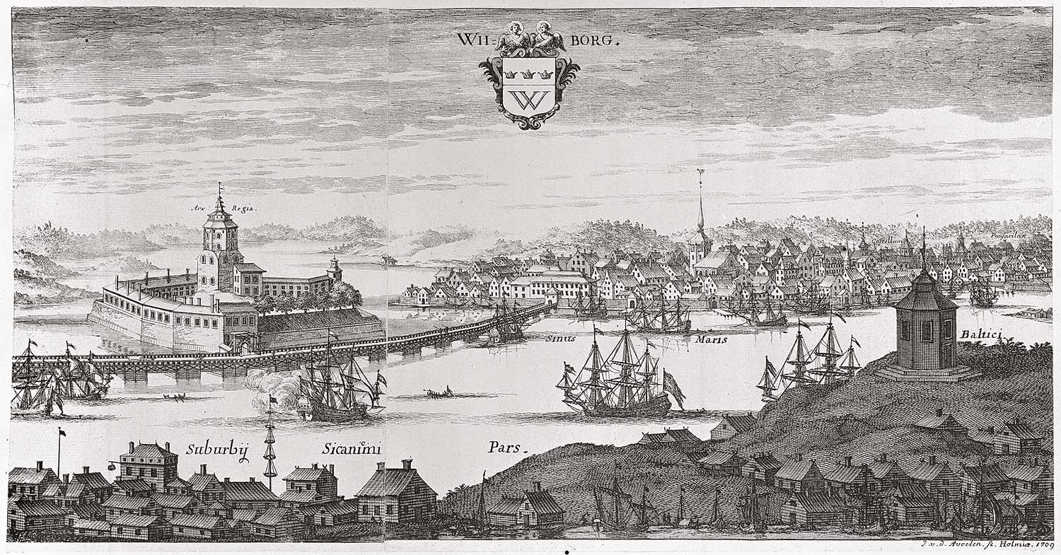
10. Talous ja väestö
Sivut 90-94

Slide 2
Suurvallan talous
Suurvalta-ajan Ruotsissa harjoitettiin valtiokeskeistä merkantilistista talouspolitiikkaa.
Ulkomaankauppaa edistettiin, koska valtio himoitsi kaupan verottamisesta ja tulleista saatavaa käteistä rahaa.
Ulkomaiset tuontitavarat pyrittiin korvaamaan kotimaisella tuotannolla. Maahan houkuteltiin esimerkiksi raudan jalostamiseen perehtyneitä ulkomaisia asiantuntijoita.
Ruotsi oli silti hyvin maatalousvaltainen maa, mutta maataloustuotannon kehittäminen jäi hunningolle. Maataloutta uudistettiin toden teolla vasta 1700-luvulla.

Slide 3
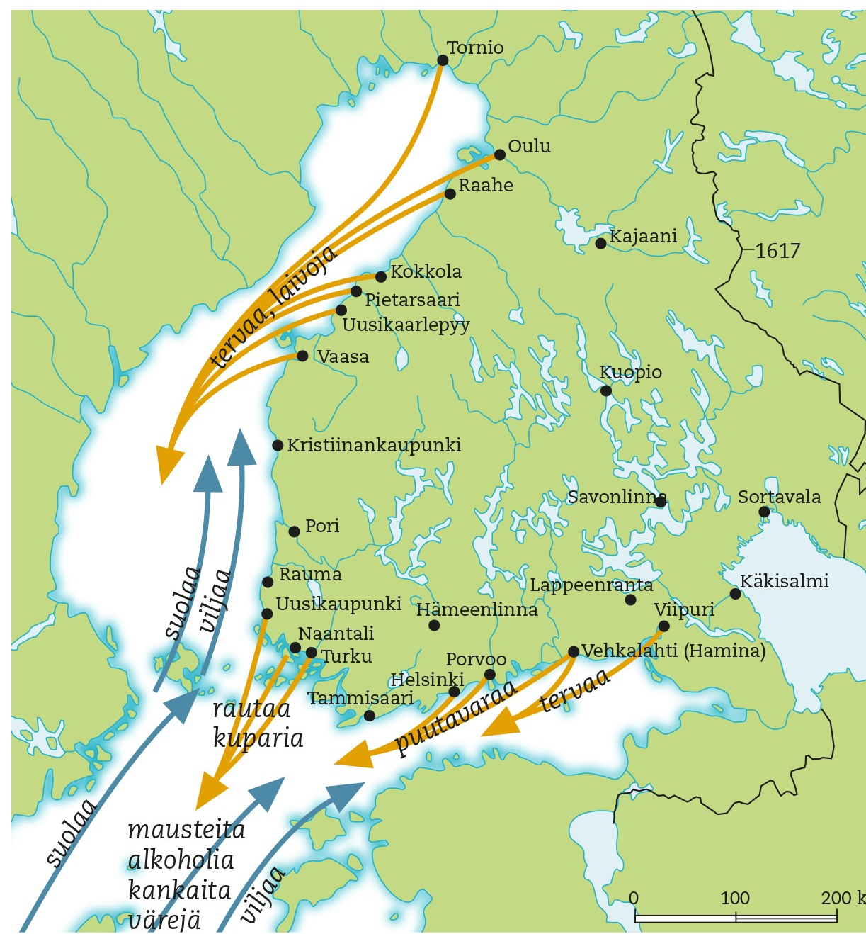
Ulkomaankauppa
Ulkomaankaupalla oli suuri merkitys Ruotsin laajentumispolitiikan rahoittamisessa.
Ruotsi harjoitti merkantilistista kauppapolitiikkaa, jossa vientiä edistettiin ja tuonnille asetettiin rajoituksia.
Kauppaa valvottiin tehokkaasti:
  uudet kaupungit
  tapulikaupungit
  vienti- ja tuontimonopolit.

Slide 4
Tuotannon edistäminen
Ruotsilla oli tärkeitä luonnonvaroja, kuten kupari, rauta ja terva.
Kotimaista jalostusta edistettiin, jotta tuontitavaroita voitiin korvata kotimaisilla tuotteilla ja kasvattaa vientiä (merkantilismi).
Suomeen perustettiin useita rautaruukkeja, sillä Suomessa oli runsaasti polttoainetta ja vesivoimaa.
Tervan tuotanto oli talonpoikien vastuulla, mutta tervakauppaa säädeltiin tiukasti.

Slide 5
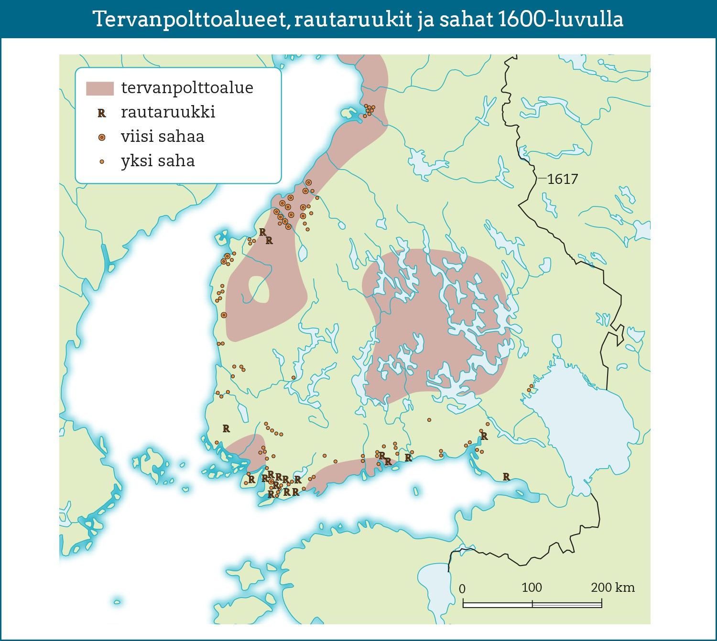

Slide 6
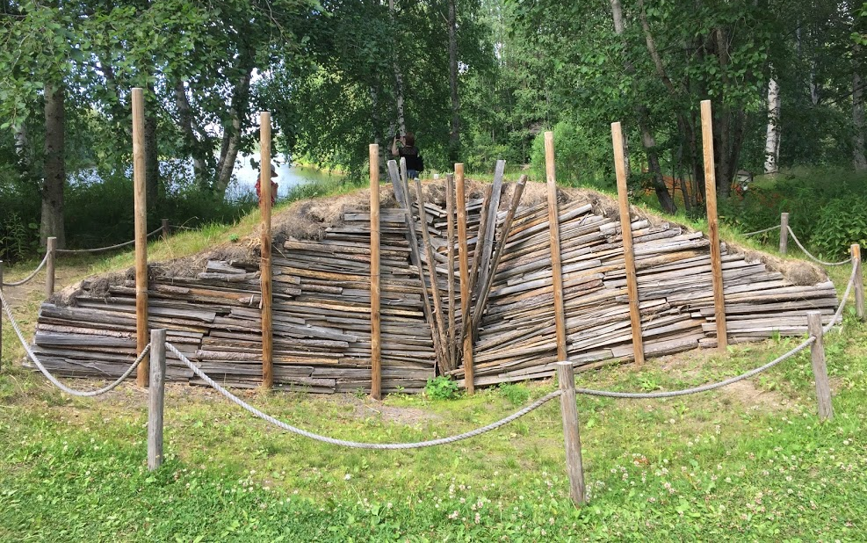
Tervahaudan poikkileikkaus
Oulun Turkansaaren ulkomuseossa
Silmätikku
Multaa
Turvetta tai sammalta
Sytytyskohta
Särös-ristikko ja silmä
Savesta tampattu haudan pohja

Slide 7
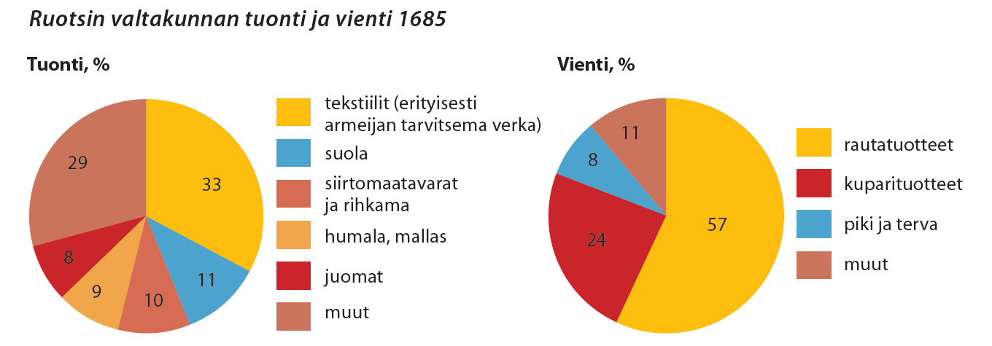

Slide 8
Maatalouden kriisi
Viljelypinta-alaa lisättiin suosimalla uudisasutusta, mutta maataloutta ei muuten kehitetty.
Väenotot ja kireä verotus ajoivat talonpojat vaikeuksiin.
Ilmaston kylmeneminen lisäsi katovuosien määrää.
Epidemiat verottivat nälkiintynyttä väestöä.
Toisaalta tervan- ja viinanpoltto toi lisätuloja talonpoikaistalouksiin.

Slide 9
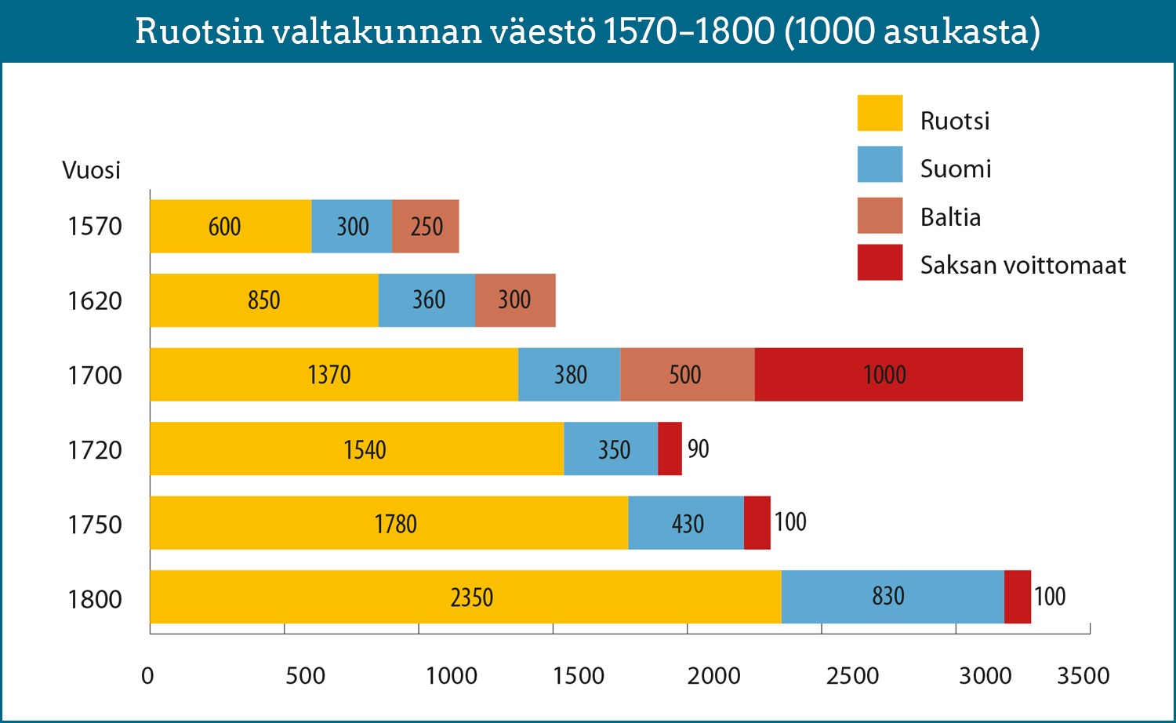

Slide 10

Vuosien 1695–1697 nälkävuodet
Vuosien 1695−1697 nälkävuodet tappoivat noin kolmanneksen Suomen väestöstä.
Katastrofin aiheuttivat:
kylmyyden aiheuttamat katovuodet
puutteelliset viljelytekniikat
tautiepidemiat
viranomaisten kyvyttömyys toimittaa viljaa nälästä kärsiville alueille.
Dokumenttitehtävä: Suuri nälkä
Lue nälkävuosista kertova teksti ja vastaa aikakautta koskeviin kysymyksiin.
1. Mistä nälänhätä aiheutui?
2. Miten nälästä kärsivät ihmiset yrittivät pysyä hengissä?
3. Mitä valtiovalta teki nälänhädän helpottamiseksi?
4. Mihin ihmiset varsinaisesti kuolivat?
Notes:
Kalvon dokumenttitehtävä löytyy opettajan aineistosta, kappaleen 10 kohdalta ja otsikon ”lisämateriaalit” alta.

